Slide 1
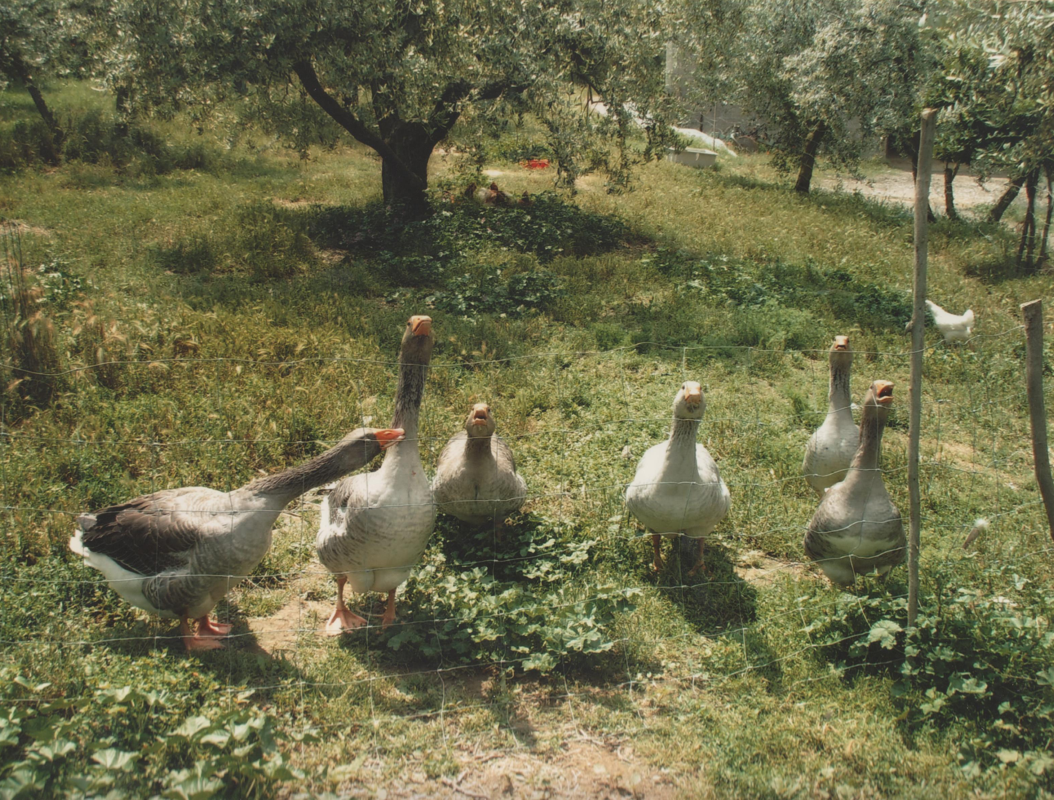
L’agricoltura familiare:
L’unica risposta possibile alla crisi
.
Michela Zucca
Servizi Culturali
Michela Zucca
Servizi Culturali

Slide 2
Che cos’è l’agricoltura familiare?
Secondo la FAO,
l’agricoltura familiare è costituita da
“tutte le attività agricole a base familiare relative ai vari
settori dello sviluppo agricolo. L’agricoltura familiare
è un sistema per organizzare la produzione nei settori
dell’agricoltura, della silvicoltura, della pesca, della
pastorizia e dell’acquacoltura; un sistema gestito e realizzato
da una famiglia, che si basa in modo predominante sul
lavoro della famiglia, sia delle donne che degli uomini.”
Michela Zucca
Servizi Culturali

Slide 3
LA FAMIGLIA E’ LA CELLULA BASE DELL’AGRICOLTURA
Per millenni, le dimensioni delle famiglie sono state strutturate sulle esigenze del lavoro agricolo, basato su un’unità di produzione che doveva consentire di mantenere una famiglia estesa.
Oggi la crisi e l’abbandono dell’agricoltura sono dovuti in gran parte al cambiamento della famiglia, che, da clan, è diventata nucleare, e quindi insufficiente a fornire la quantità di mano d’opera necessaria al mantenimento
di un’azienda anche di piccole dimensioni.
Michela Zucca
Servizi Culturali

Slide 4
IL LAVORO IN AGRICOLTURA NON E’ PARAGONABILE ALLE ALTRE MODALITA’ DI LAVORO
perché è rimasto allo stadio primordiale, arcaico, ineliminabile: non segue i bisogni dell’uomo ma deve adattarsi alle necessità della natura. E’ lavoro di riproduzione primaria, come quello delle donne: è quel lavoro che rende possibili tutte le altre attività; l’unico che può essere autosufficiente (lo è stato per millenni) ma senza il quale gli altri non possono nemmeno pensarsi. Per questo motivo, come il lavoro delle donne, non consente soste, è manuale ma richiede capacità complesse, e deve essere coordinato nel tempo lungo e su piani diversi.
Michela Zucca
Servizi Culturali

Slide 5
E DATO CHE PARLIAMO DI AGRICOLTUIRA FAMILIARE….
Abbiamo pensato di fare una piccola indagine antropologica su una famiglia contadina tipica, per vedere quando e come si mantiene l’agricoltura familiare in Italia, quali sono i punti di criticità e dove, eventualmente, sarebbe possibile intervenire.
Attraverso l’analisi di una situazione particolare si possono trarre conclusioni più generale e allargare le prospettive.
Michela Zucca
Servizi Culturali

Slide 6
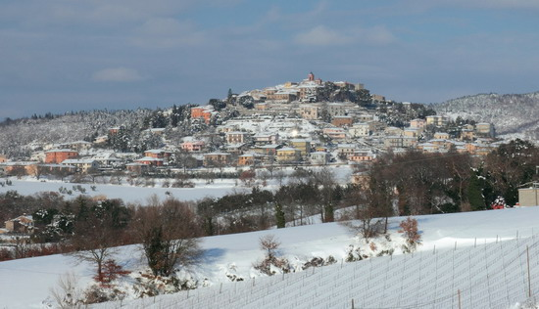
Siamo a Montegabbione, in Umbria, paese di 1230 abitanti in cui l’agricoltura, come attività primaria, occupa una percentuale importante della popolazione (su 131 imprese, 54 sono aziende agricole); e come attività secondaria, la maggioranza assoluta (ricordiamo che il 50% della popolazione italiana ha accesso all’orto).
Michela Zucca
Servizi Culturali

Slide 7
Si tratta di un’azienda agricola multifunzionale di
25 - 30 ettari, totalmente riconvertita al biologico, con dentro tutto: allevamento vacche di razza chianina certificata; vigna; bosco; orto; oliveto; animali da cortile; maiale. La produzione per il mercato è data dall’olio, dalla carne di chianina e dal vino. Tutto il resto, consente di evitare le spese monetarie: alimenti per due famiglie, per chi viene a lavorare e per scambi e prestazioni in natura di vario genere e grado; riscaldamento, fertilizzanti e quant’altro. Perché l’azienda familiare consente economie di scala a patto di eliminare, per quanto possibile, le spese monetarie.
Michela Zucca
Servizi Culturali

Slide 8
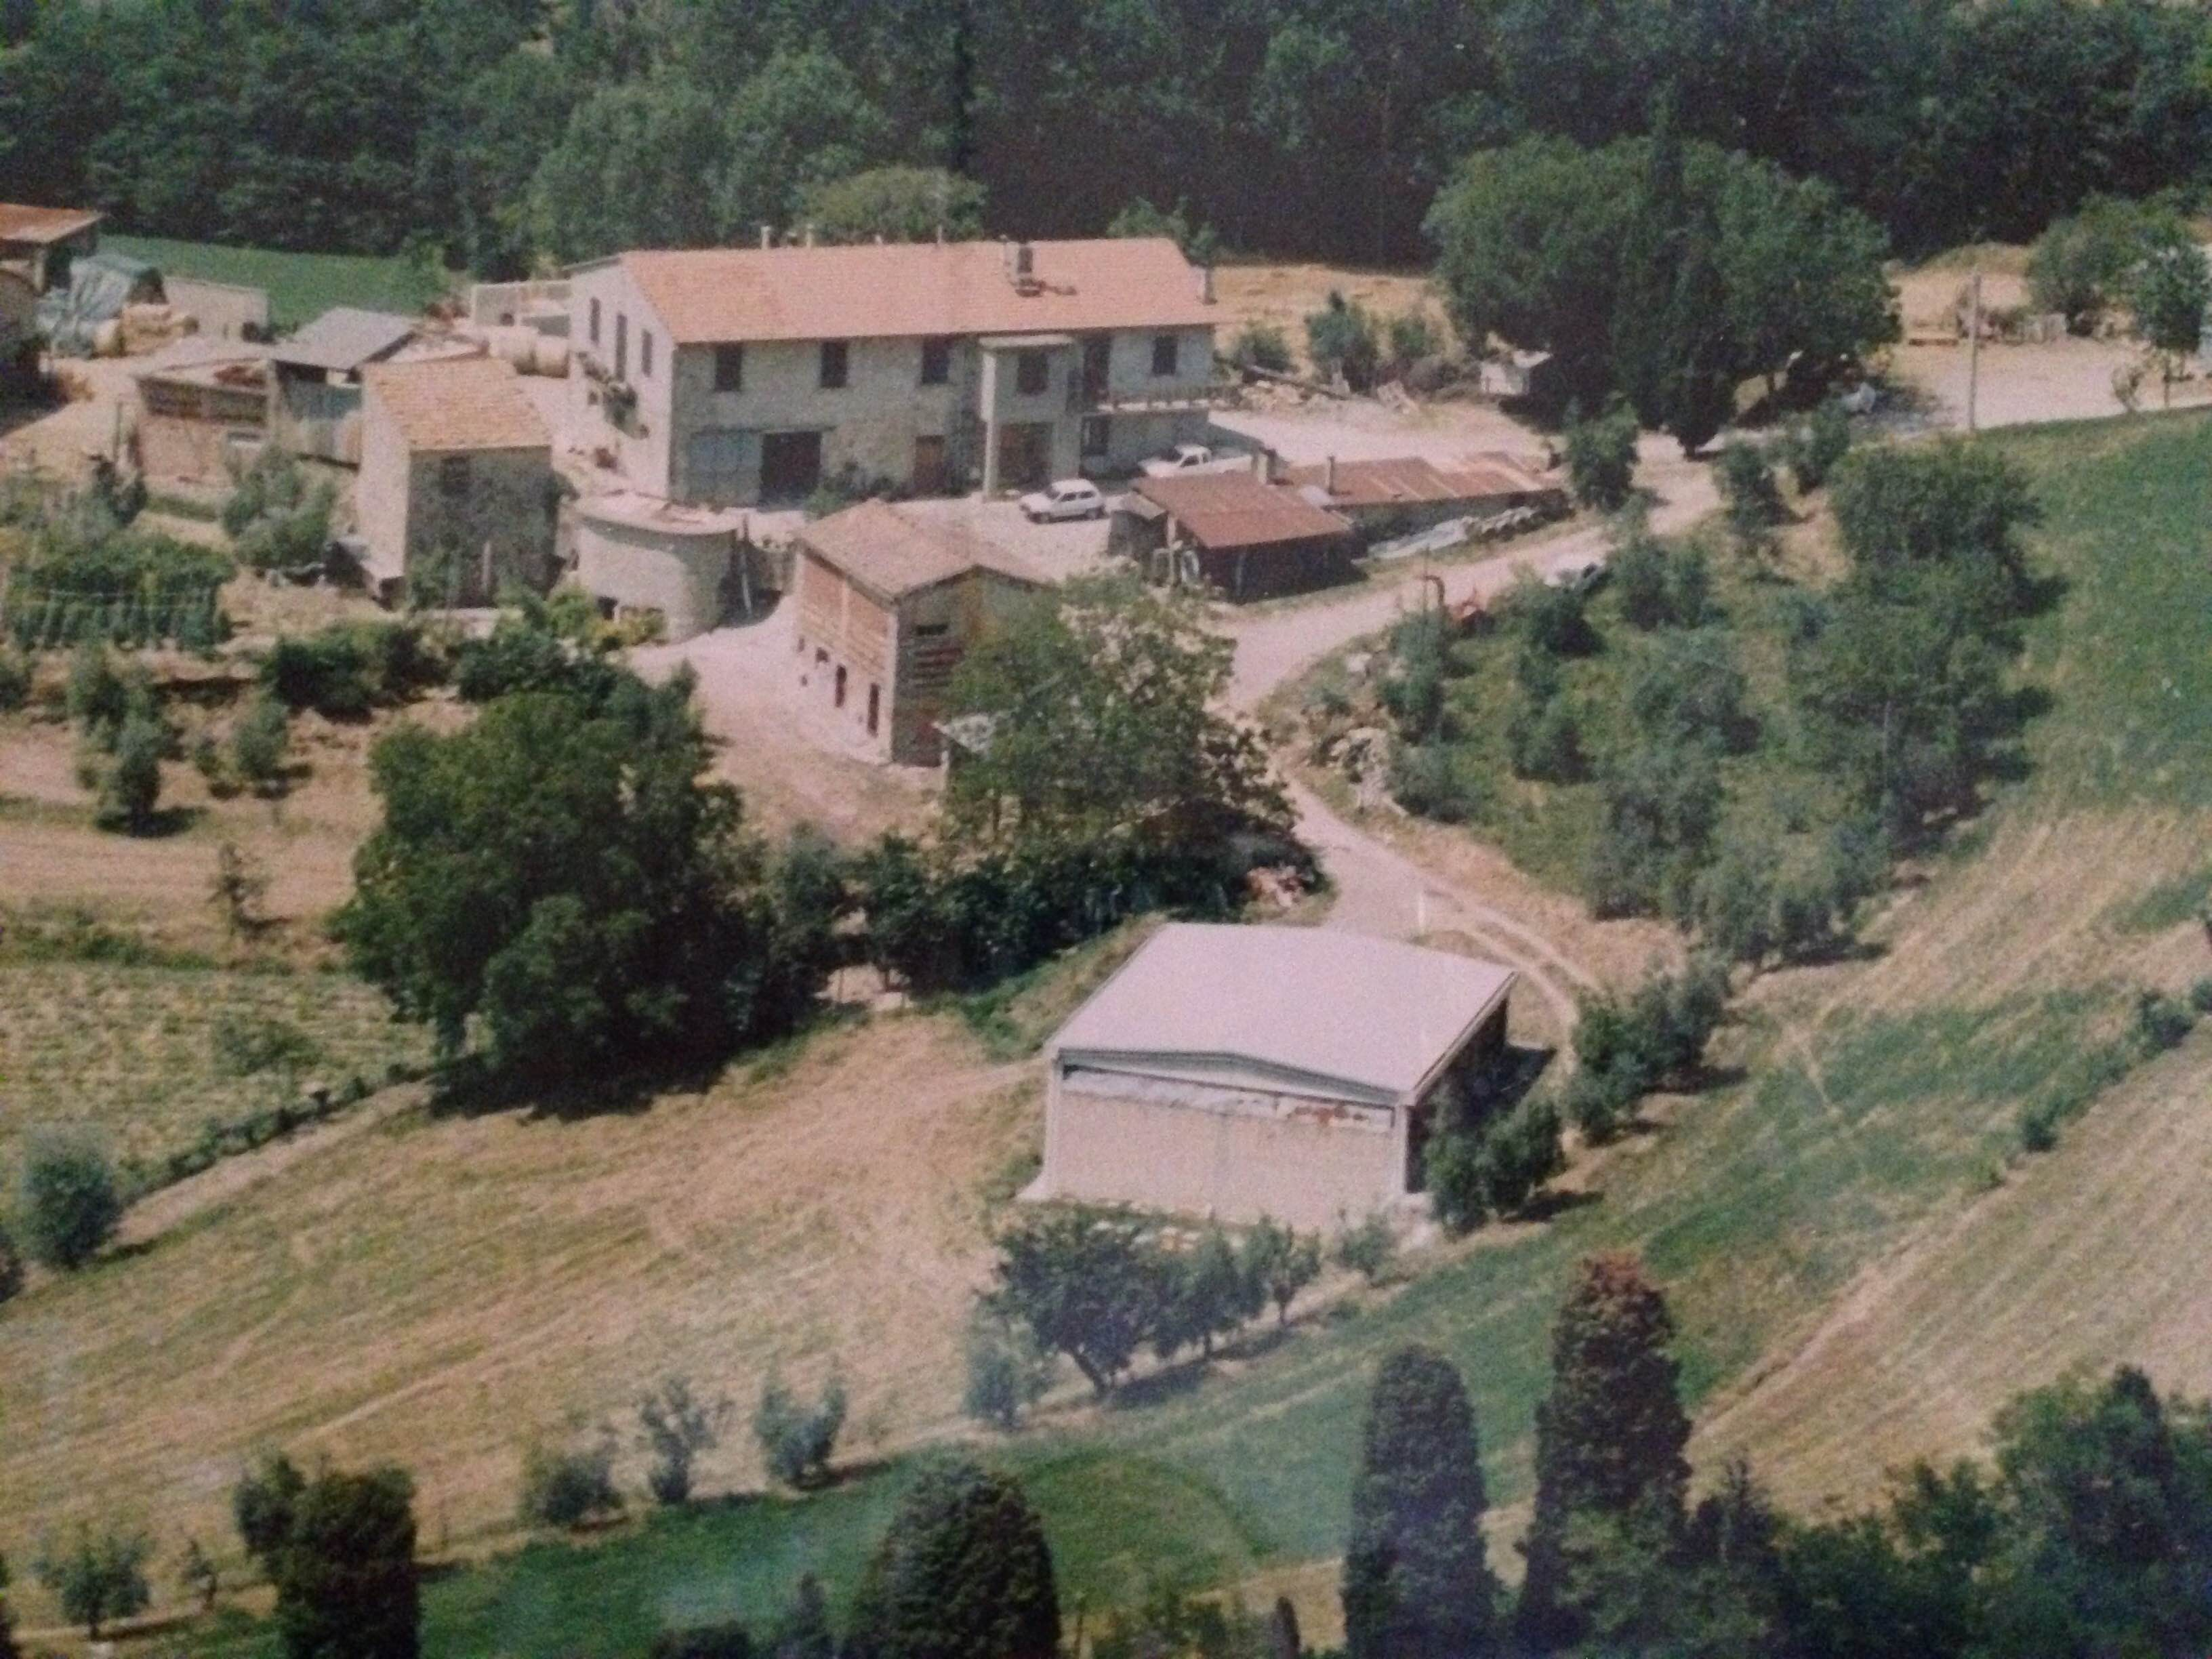
.
Casa Marchino
Michela Zucca
Servizi Culturali

Slide 9
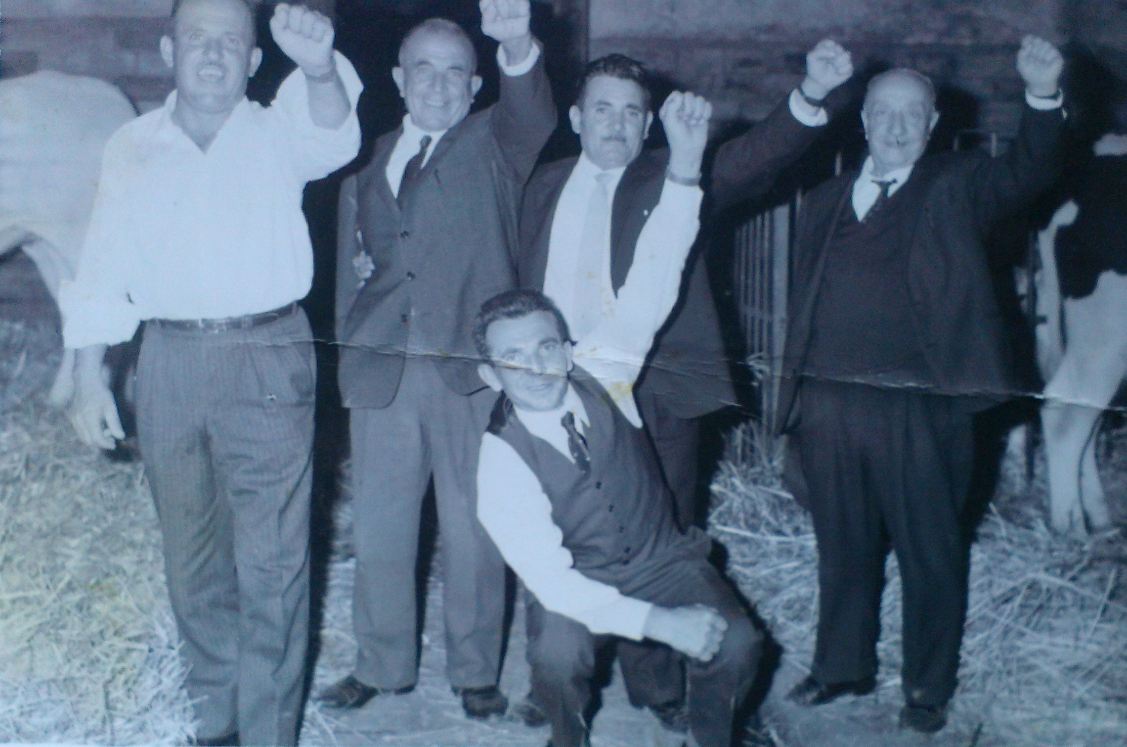
L’azienda agricola nasce da un lungo ciclo di lotte contro la mezzadria e contro il fascismo che iniziano negli anni ‘20 con la Settimana Rossa e proseguono fino agli anni ‘50.
Michela Zucca
Servizi Culturali

Slide 10
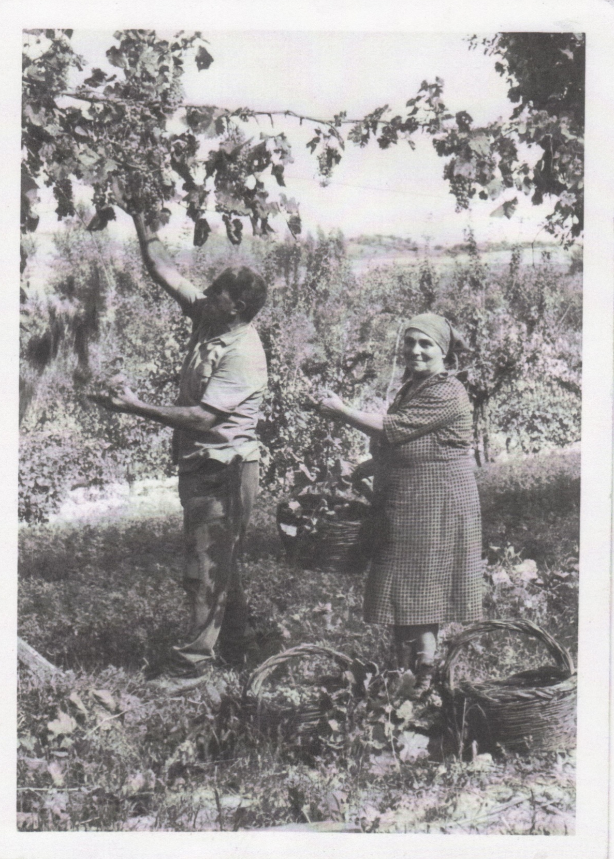
Protagonista Bruno Marchino, prima bracciante poi mezzadro, iscritto al Partito comunista, comandante partigiano, sindaco per molti anni, leader delle lotte contro la mezzadria che oppongono
tutto il paese ai latifondisti. A prezzo di scontri durissimi, la gente riesce a comprarsi le terre. Ma appena firmati i compromessi, con le famiglie che avevano chiesto il prestito in banca per poter acquistare, una gelata manda in crisi il già precario equilibrio economico. L’intero raccolto è distrutto e bisogna far qualcosa.
Michela Zucca
Servizi Culturali

Slide 11
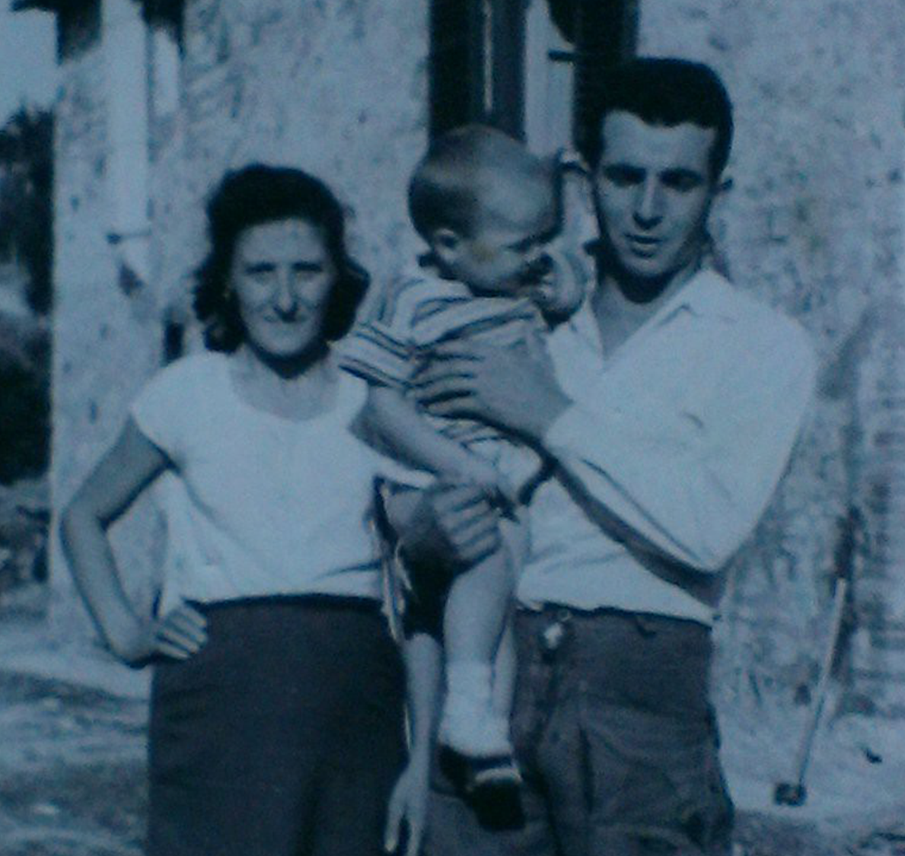
La famiglia estesa reagisce mandando gran parte dei propri giovani a lavorare all’estero per pagare i debiti. E’ stata l’unione familiare (non democratica) il fattore antropologico, basato su sull’etica del lavoro e a notevoli costi sociali, che ha permesso di mantenere le proprietà senza andare in fallimento e restituirle ai latifondisti.
Michela Zucca
Servizi Culturali

Slide 12
La popolazione viene più che dimezzata: Montegabbione contava 2.200 abitanti negli anni ‘50, e oggi siamo a 1239 circa, tenendo anche conto di una percentuale di stranieri doppia rispetto alla media italiana. Moltissimi emigrati non tornano più: sono loro che pagheranno il prezzo più alto.
Michela Zucca
Servizi Culturali

Slide 13
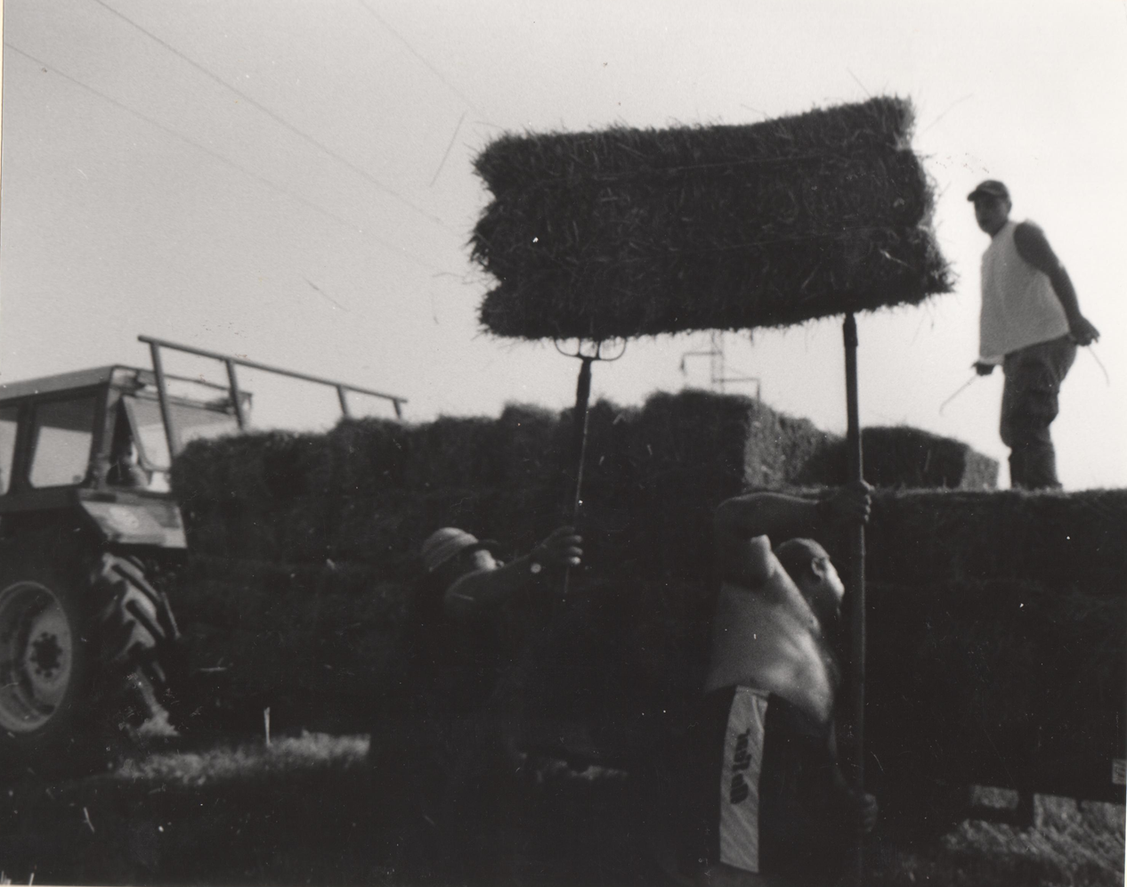
La militanza politica e l’attività costante nell’amministrazione di Bruno permettono di costruire le basi per una crescita culturale diffusa dell’intera popolazione, che a sua volta influenza positivamente l’attività aziendale. In contesti piccoli, non è possibile crescere da soli.
Michela Zucca
Servizi Culturali

Slide 14
La cultura che regge un sistema di questo tipo distingue chiaramente fra spese necessarie e spese superflue.
Sono NECESSARIE le spese che riguardano l’azienda, la salute di chi ci lavora, la rappresentanza-promozione e marketing (svolta in vario modo), la formazione e lo studio delle nuove generazioni (se fatta senza sgarrare); i mezzi di trasporto persone e cose; le strutture della casa; l’ospitalità verso l’esterno; l’attività politica.
E’ SUPERFLUO tutto il resto: che o non viene fatto o viene fatto cercando di spendere il minimo: vacanze e divertimenti, in primis; abbigliamento; hobby di vario tipo (non contemplati); tempo libero (non contemplato); arredamento.
E’ TOLLERATO se ci si mette tempo, ma non denaro cash, e se non va ad incidere sul lavoro.
Michela Zucca
Servizi Culturali

Slide 15
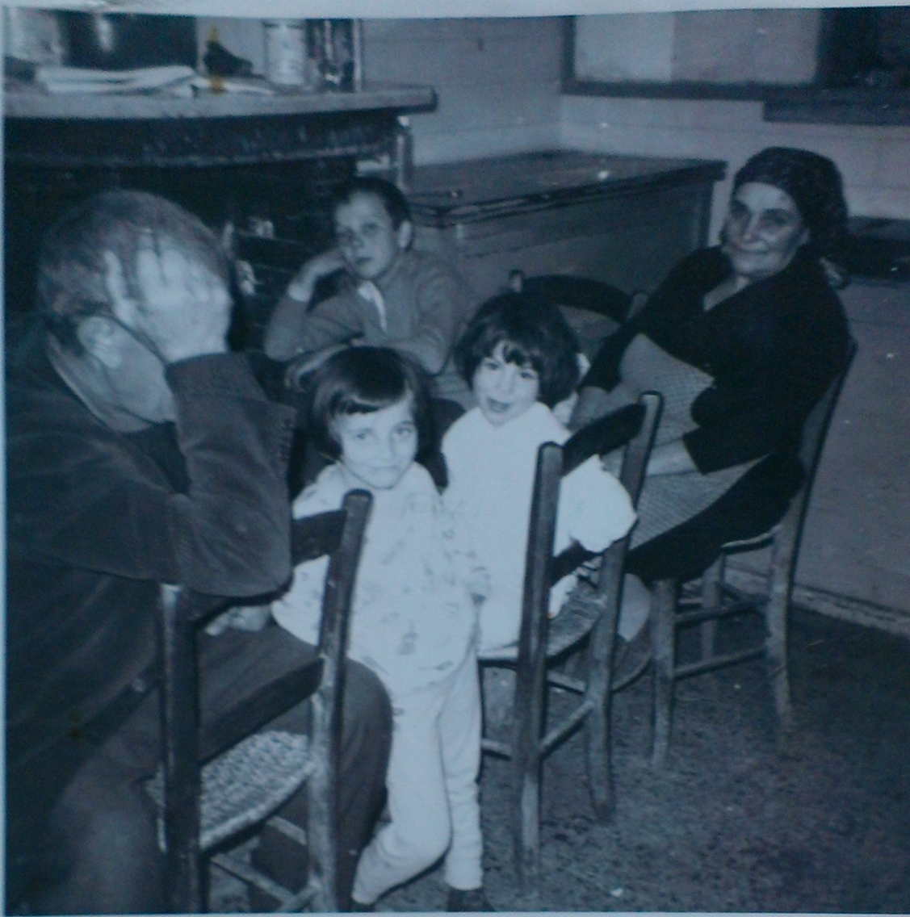
Nel frattempo il clan si assesta su due gruppi familiari che vivono assieme col nonno: Brunero (1933) che sposa
Luisa (1934). I loro figli sono
Mauro (1959) e
Paola (1965). Settimio-Garibaldi (1944) con Anna (1950) che fanno Isabella (1974).
Michela Zucca
Servizi Culturali

Slide 16
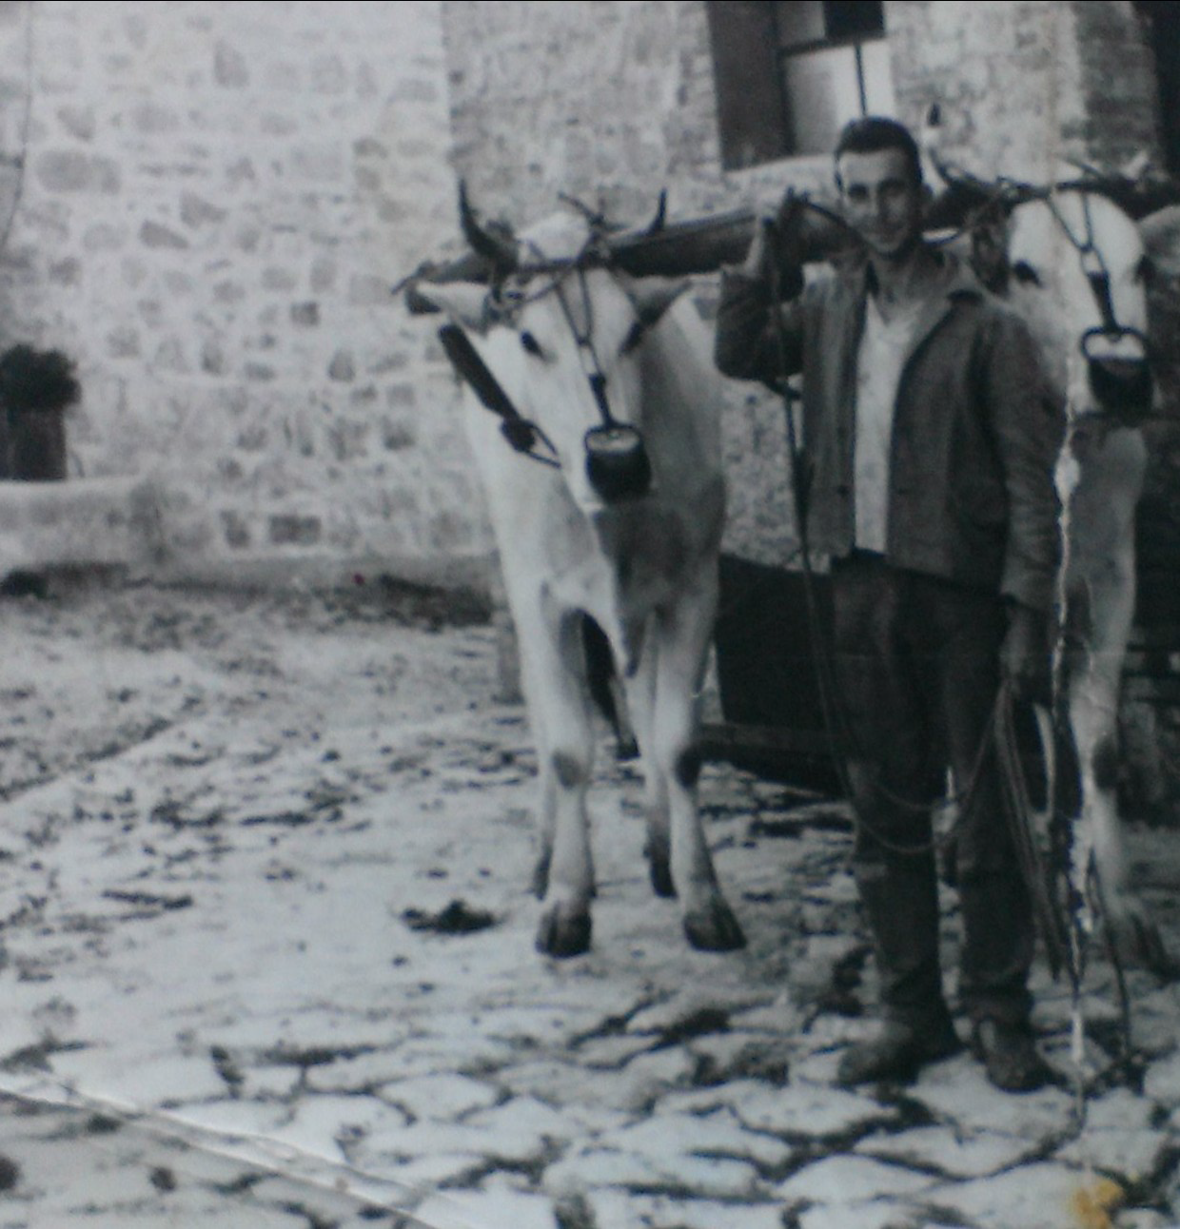
Brunero muore giovane. La moglie non si risposa più. In questo tipo di famiglie, la vita privata è subordinata alla proprietà: divorzi e secondi matrimoni sono praticamente proibiti, le divisioni ereditarie impossibili, tutti i membri sono tenuti al lavoro.
Michela Zucca
Servizi Culturali

Slide 17
Ancora oggi, è l’azienda familiare quella prevalente in Italia (più del 90%). Ma di queste, solo 1/3 riesce ad arrivare alla seconda generazione; e di queste ultime, solo 1/3 arriva alla terza. Per mantenere l’attività sono necessari molti fattori:
Non dividere mai: individualismo democratico e meritocrazia sono subordinati rispetto alle esigenze collettive
Non disperdere il capitale in spese non necessarie
Ridurre al minimo i dipendenti, coinvolgendo personale che è legato al clan da vincoli di parentela
Saper includere i coniugi nell’attività
Investire in formazione per innovare
Mantenere uno stretto controllo sulla burocrazia facendola svolgere ad un interno
Accettare e ricercare i contributi esterni per innovare
Diversificare le attività impegnandosi nell’amministrazione del territorio
Di fatto questi contesti, se non soddisfano le pretese individuali, riescono a riassorbire situazioni personali di difficoltà: handicap, vecchiaia, impossibilità al lavoro, povertà di uno o più membri.
Michela Zucca
Servizi Culturali

Slide 18
.
Nel frattempo i ragazzi crescono: e mentre i due nuclei continuano a coabitare, il nonno muore, l’unico maschio di terza generazione, Mauro, lavora full time in azienda, si sposa con una ragazza, Luigia, che va a vivere lì e lavora anche lei in fattoria, mentre le due ragazze studiano. Rimangono a lavorare, della famiglia, a tempo pieno un maschio anziano, due femmine anziane, e una coppia di adulti, con due figli adolescenti.
Michela Zucca
Servizi Culturali

Slide 19
In questo tipo di contesto i ragazzi sono tenuti all’aiuto e vengono responsabilizzati fin da subito. Ciò non provoca traumi né sensi di inferiorità.
Michela Zucca
Servizi Culturali

Slide 20
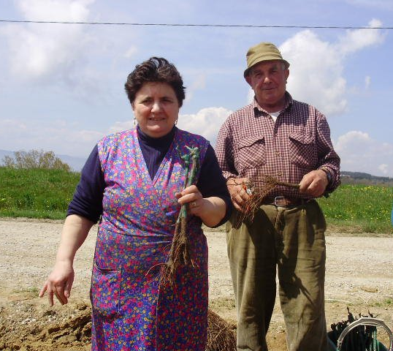
Ad oggi, l’azienda agricola polifunziuonale familiare si è dimostrata la più efficiente, la più capace di resistere averi tipi di crisi e spesso l’unica in grado di trasmettere capitale e proprietà, se non di accrescerli.
Michela Zucca
Servizi Culturali

Slide 21
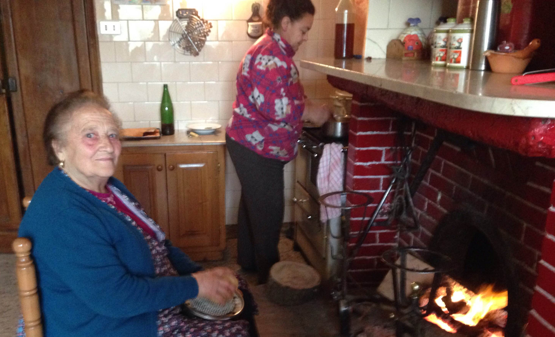
Gli agricoltori familiari gestiscono con cura i loro terreni per ottenere livelli di produttività notevolmente elevati, nonostante un minor accesso a risorse produttive, come supporto e mezzi tecnici agricoli (la maggior parte delle ricerche mostra un rapporto inversamente proporzionale fra dimensioni delle superfici coltivate e produttività).
.
Michela Zucca
Servizi Culturali

Slide 22
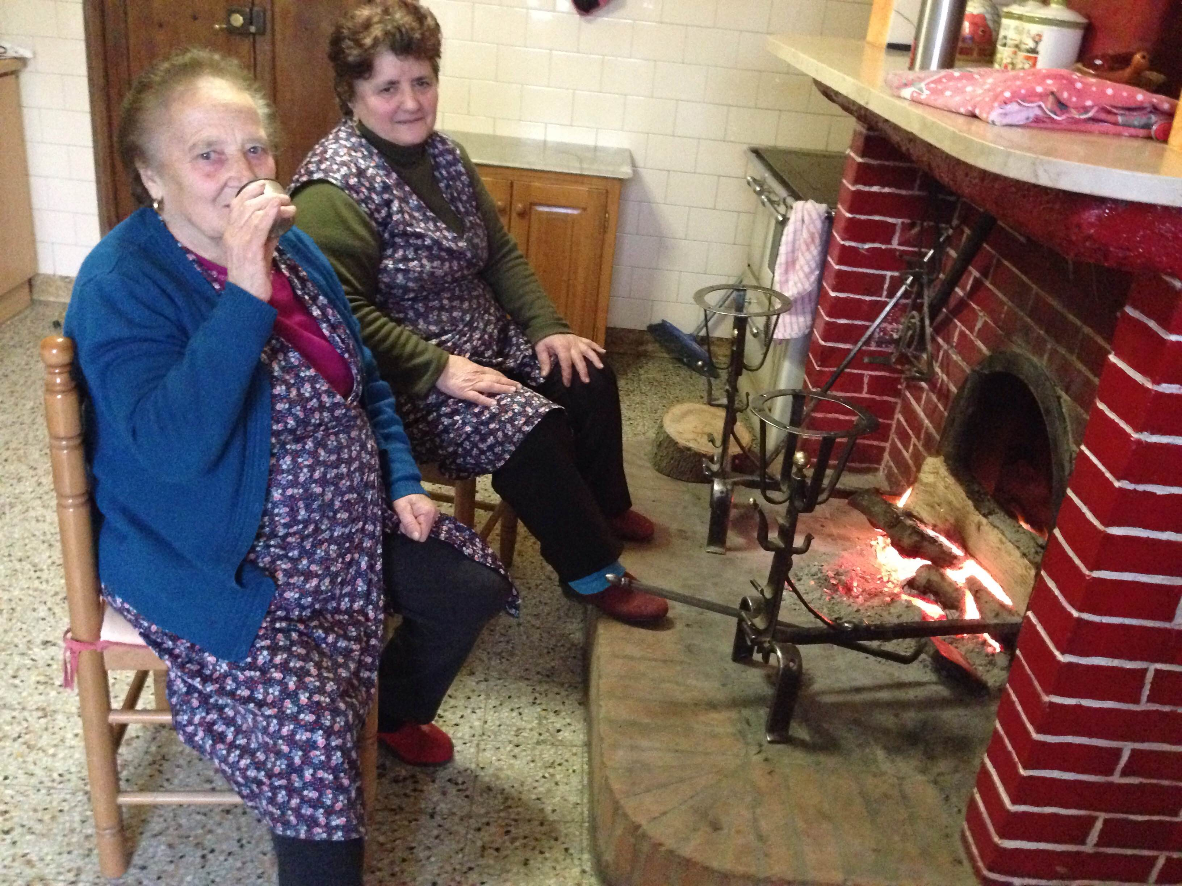
Ad oggi, l’azienda agricola polifunziuonale familiare si è dimostrata la più efficiente, la più capace di resistere averi tipi di crisi e spesso l’unica in grado di trasmettere capitale e proprietà, se non di accrescerli.
Il lavoro agricolo familiare si basa sul lavoro di riproduzione primaria svolto dalle donne: il fuoco sempre acceso consente di scaldarsi, di avere sempre qualcosa di caldo da mangiare per chiunque si trovi a lavorare in azienda a qualunque ora, e permette di trasformare immediatamente gli alimenti, in modo da conservarli al meglio e di comprare il meno possibile (risparmio a monte).
Michela Zucca
Servizi Culturali

Slide 23
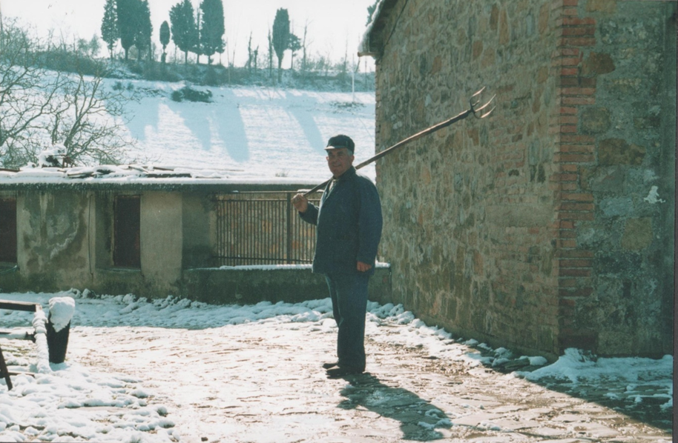
L’attività agricola, a parte la produzione industriale ad altissimo reddito, non è quantificabile in tariffe orarie: qualunque calcolo darebbe risultati miserrimi.
Michela Zucca
Servizi Culturali

Slide 24
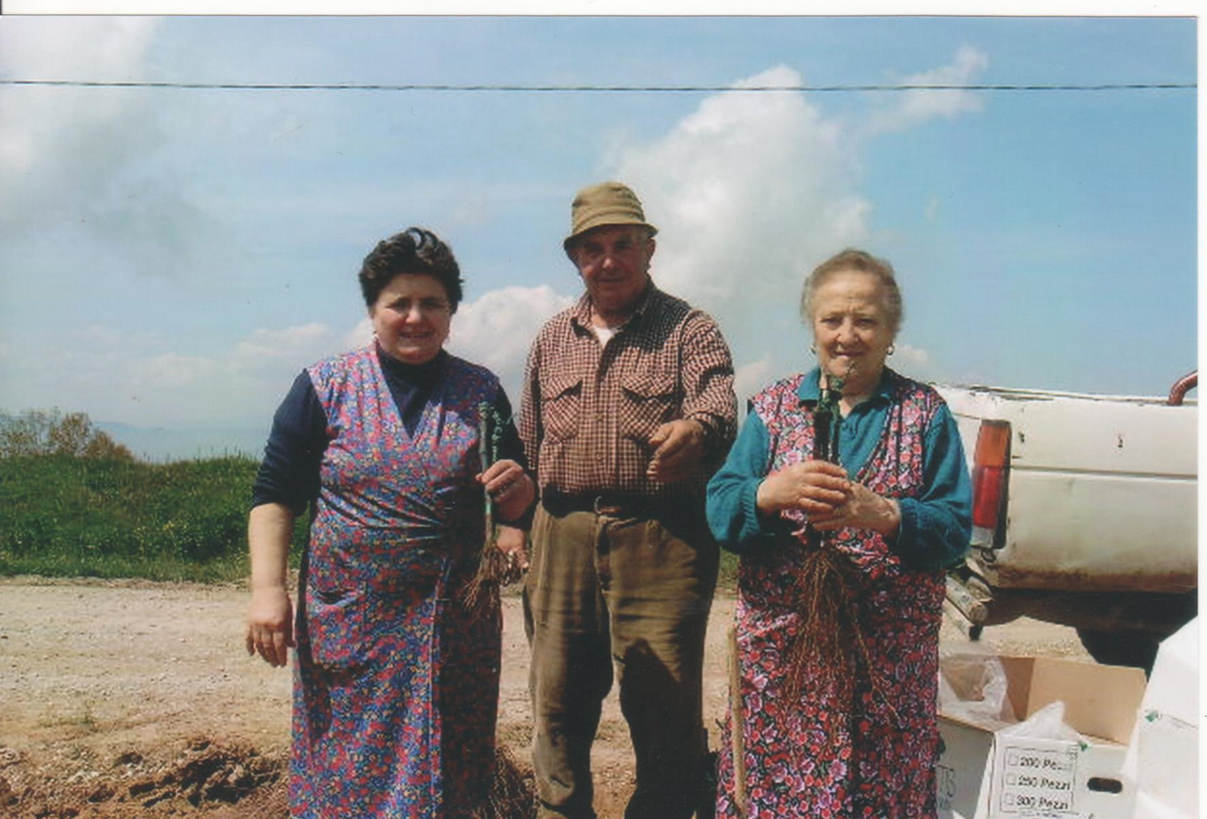
In un’azienda agricola familiare la pensione non esiste, e nemmeno lo stipendio. Rimane il capitale, ma è immobilizzato. Il guadagno viene reinvestito.
Michela Zucca
Servizi Culturali

Slide 25
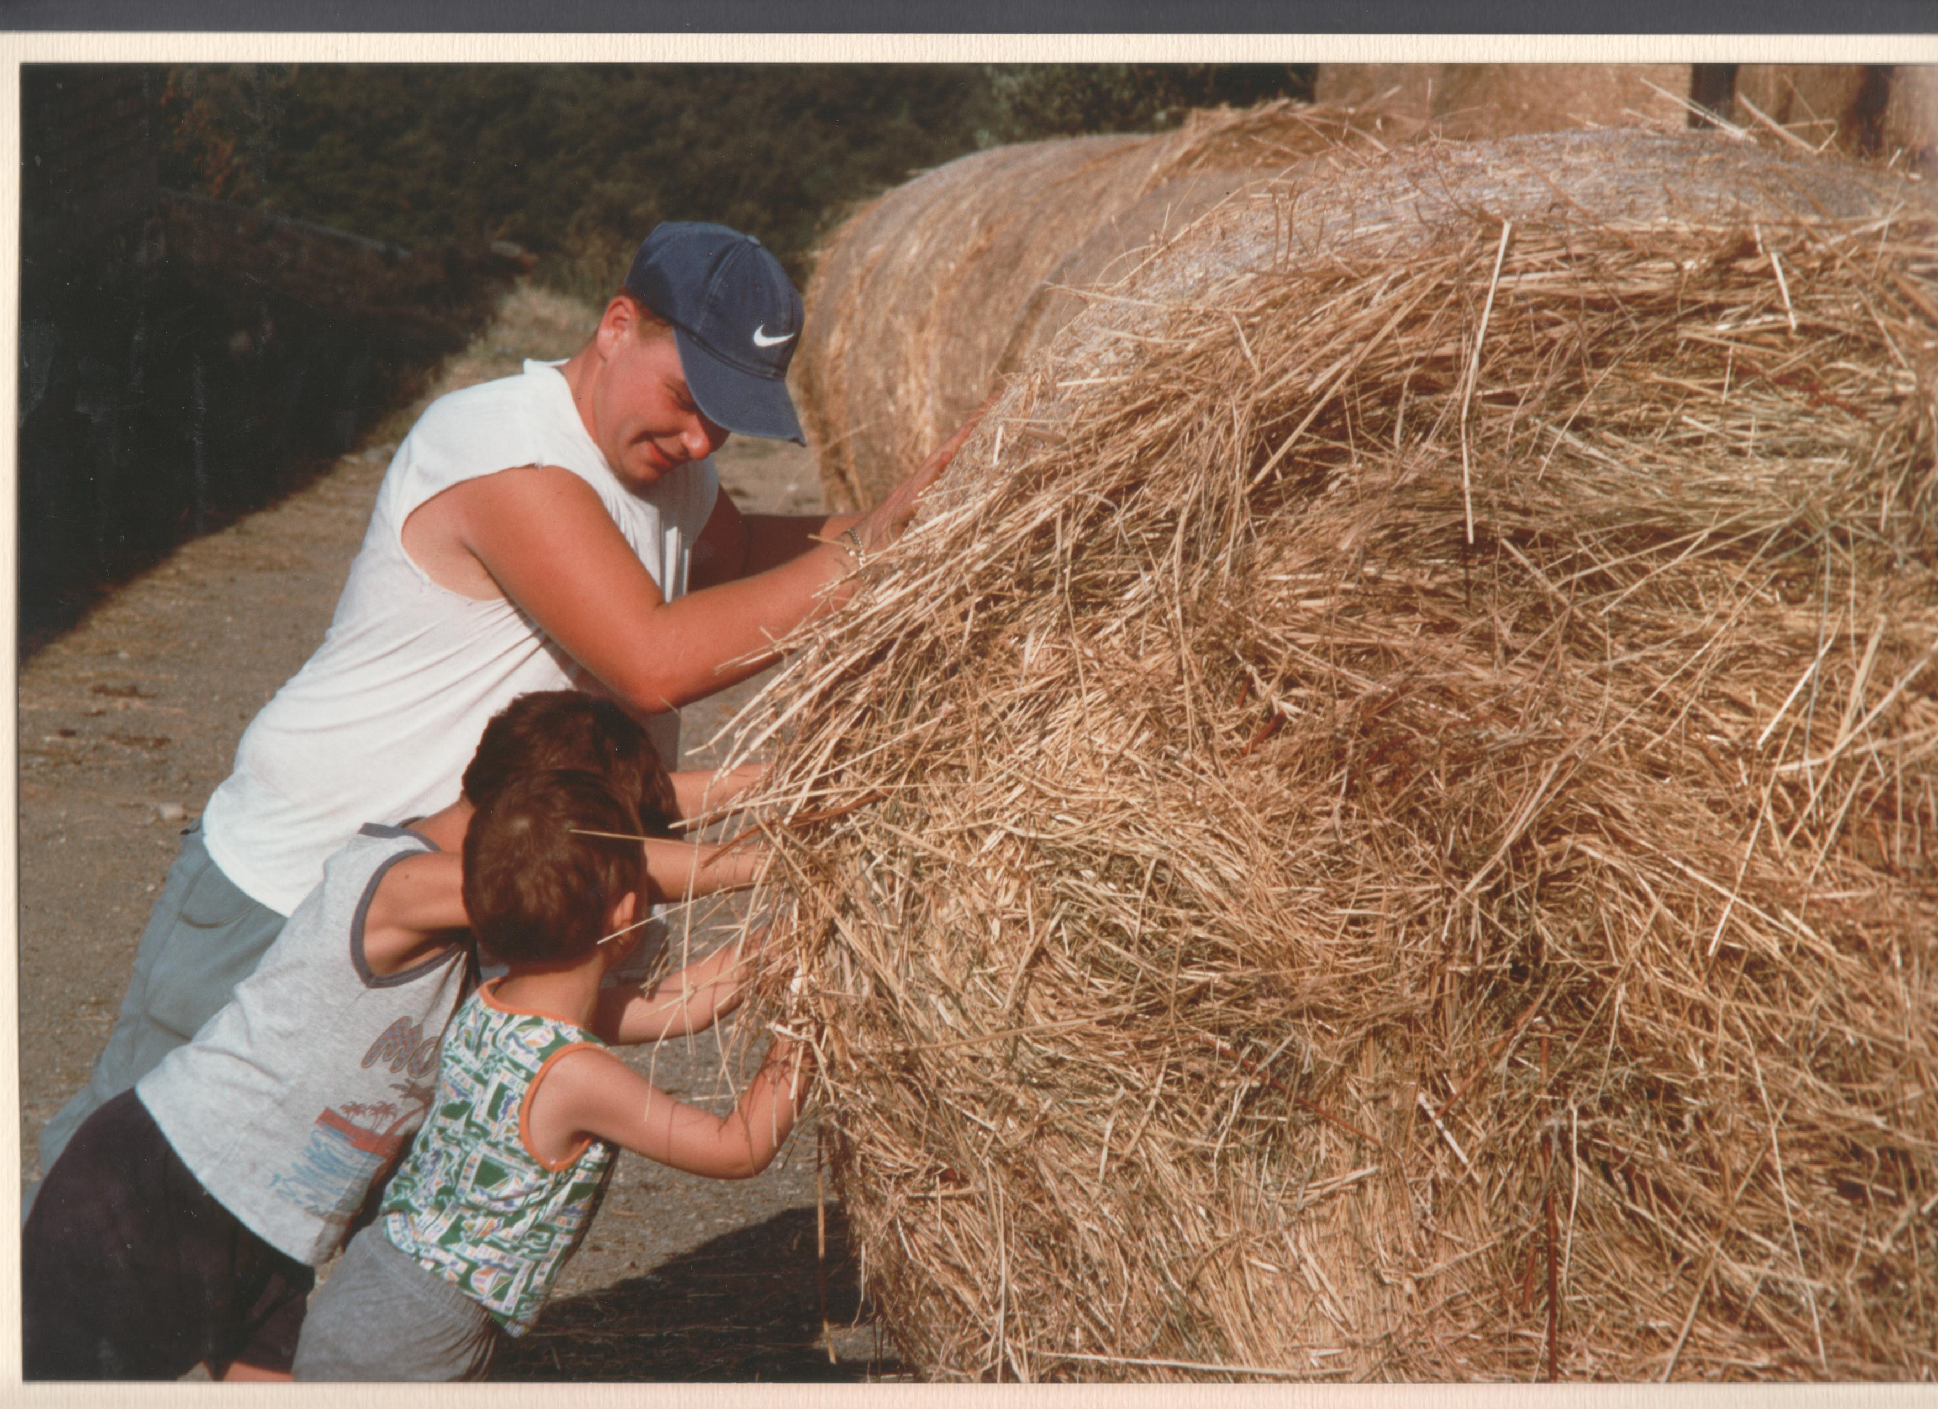
Nelle collaborazioni si preferiscono i parenti perché il legame di sangue impone
obblighi morali non esigibili professionalmente, da ambo le parti.
Michela Zucca
Servizi Culturali

Slide 26
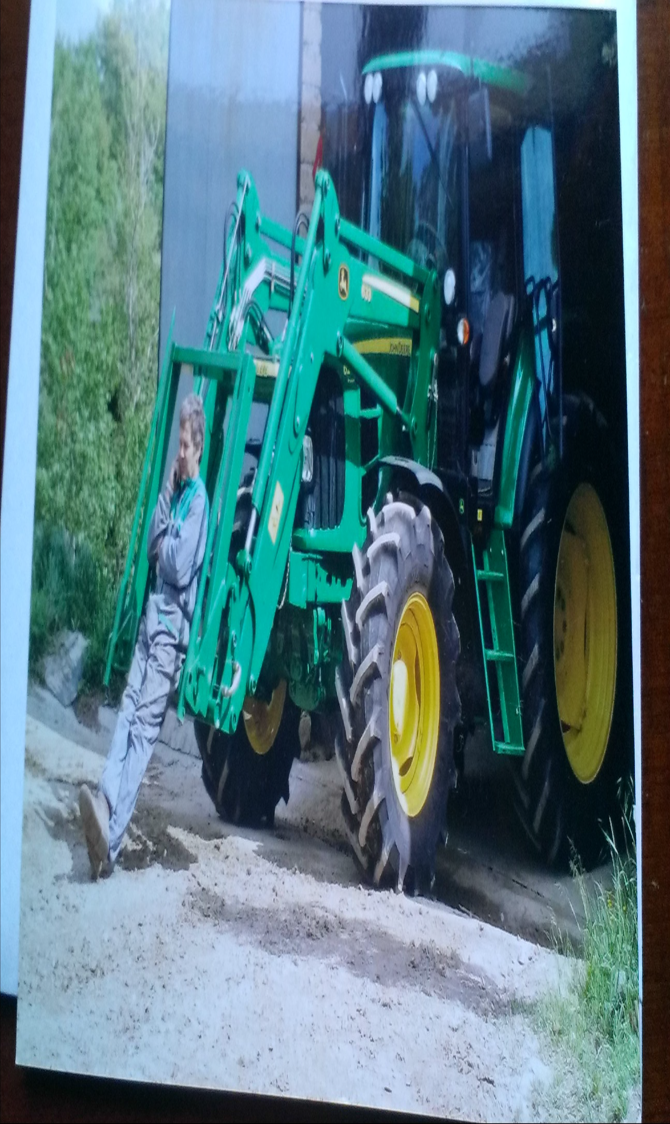
Mauro lavora in azienda, full time, 16 ore al giorno, 365 giorni all’anno, quando non è sulla sua terra presta opera e macchine.
Michela Zucca
Servizi Culturali

Slide 27
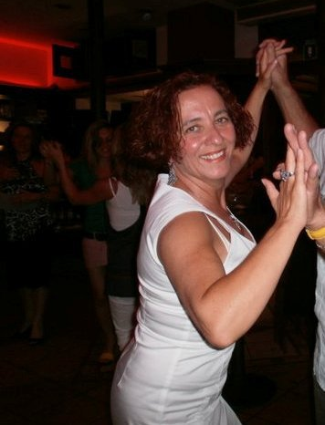
Paola diventa infermiera e va a lavorare a Trieste. Non si sposa, non ha figli. Passa a Montegabbione tutti i momenti liberi; aiuta in azienda e fa la raccolta delle olive; sbriga le pratiche amministrative e burocratiche. Quando torna va a vivere con tutto il clan.
Michela Zucca
Servizi Culturali

Slide 28
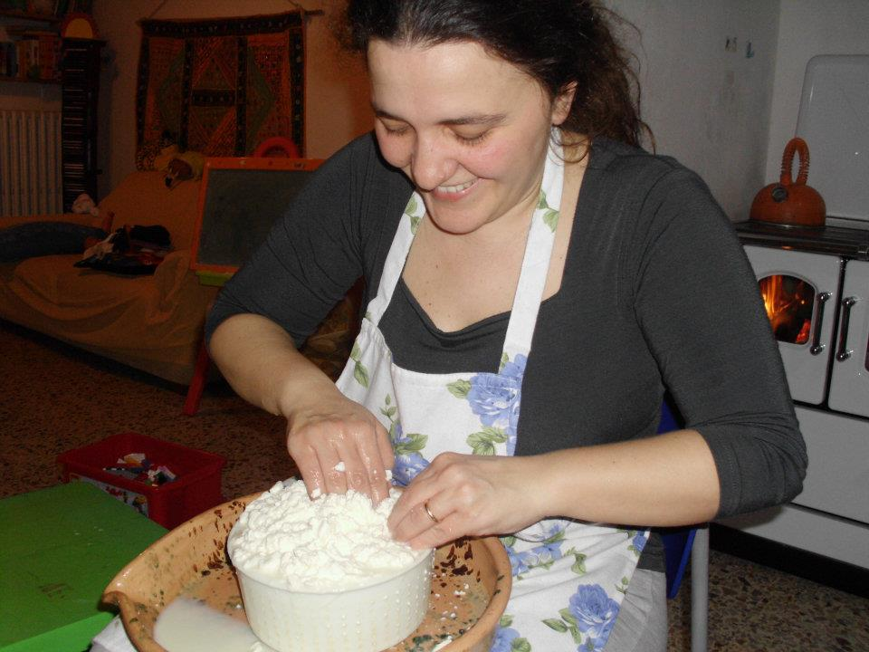
Isabella si è laureata in matematica, e ha fatto il dottorato a Genova. Si è sposata e ha un figlio piccolo. Vive a una quindicina di chilometri.
.
Michela Zucca
Servizi Culturali

Slide 29
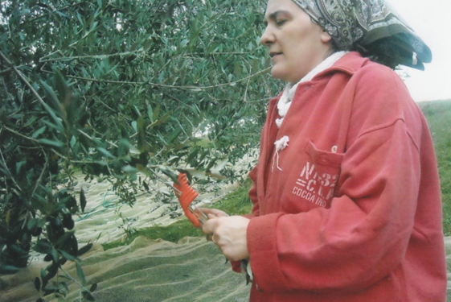
Aiuta in azienda in tutto, tiene carte e contabilità, si occupa della commercializzazione dei prodotti.
Michela Zucca
Servizi Culturali

Slide 30
Francesco, cugino, rientrato da Roma, è operaio pagato da loro 6 mesi all’anno e gli altri 6 dalla disoccupazione, ne lavora comunque 12 in azienda. Ha anche bestiame e terra propria. Ha moglie ma non figli.
.
Michela Zucca
Servizi Culturali

Slide 31
L’intero sistema non si reggerebbe senza una parte consistente di lavoro non pagato, da tutte le parti. Gli agricoltori forniscono mezzi e mano d’opera specializzata in ogni emergenza climatica e ambientale. Diversi membri della comunità «danno una mano» per solidarietà e simpatia, debiti o parentela, e ricevono parte dei frutti del lavoro. La solidarietà è un obbligo non dichiarato: «non sta bene» stare a guardare chi lavora. O si aiuta, o si toglie il disturbo, perché se non si vuol lavorare ci si sente a disagio. Viene valorizzato chi è capace di «farsi le cose da sé». I parassiti e i pigri non sono tollerati e prima o poi spariscono.
Angelino: quasi parente. Dà una mano su tutto e viene pagato in natura.
.
Michela Zucca
Servizi Culturali

Slide 32
Tutto il clan compone la cellula locale di Rifondazione, con la quale si sono immediatamente schierati quando il Partito Comunista si è sciolto. Ogni estate, pagandola di persona e lavorandoci dall’inizio alla fine, vecchi adulti e bambini, amici e parenti che vengono da fuori e vengono coinvolti, organizzano la festa della sezione che da alcuni anni verte proprio sull’agricoltura di montagna.
.
Michela Zucca
Servizi Culturali

Slide 33
La sinistra italiana sconta un notevole ritardo culturale sull’agricoltura, perché si basa su dottrine marxiste incentrate sull’idea di progresso industriale, prerogativa della classe operaia. Con questa festa si cerca di costruire dibattito intellettuale innovativo sull’agricoltura familiare e sulle nuove prospettive per il territorio.
.
Michela Zucca
Servizi Culturali

Slide 34
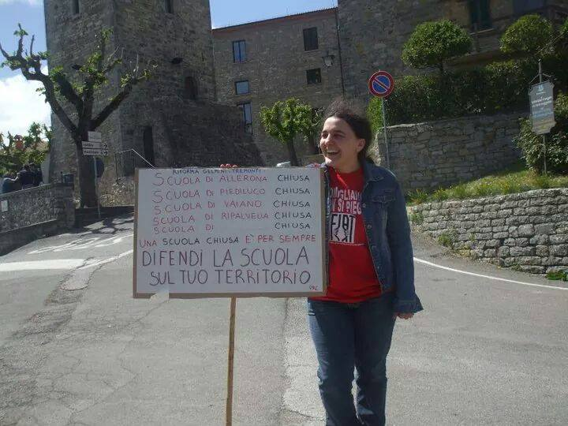
.
Isabella da vent’anni partecipa, a vario titolo, all’amministrazione comunale. E’ riuscita a non far chiudere le scuole di montagna umbre imponendo un’interrogazione parlamentare e una deroga alla legge di chiusura. E’ riuscita a sventare la fusione del suo comune con un referendum. Adesso è vicesindaco.
Michela Zucca
Servizi Culturali

Slide 35
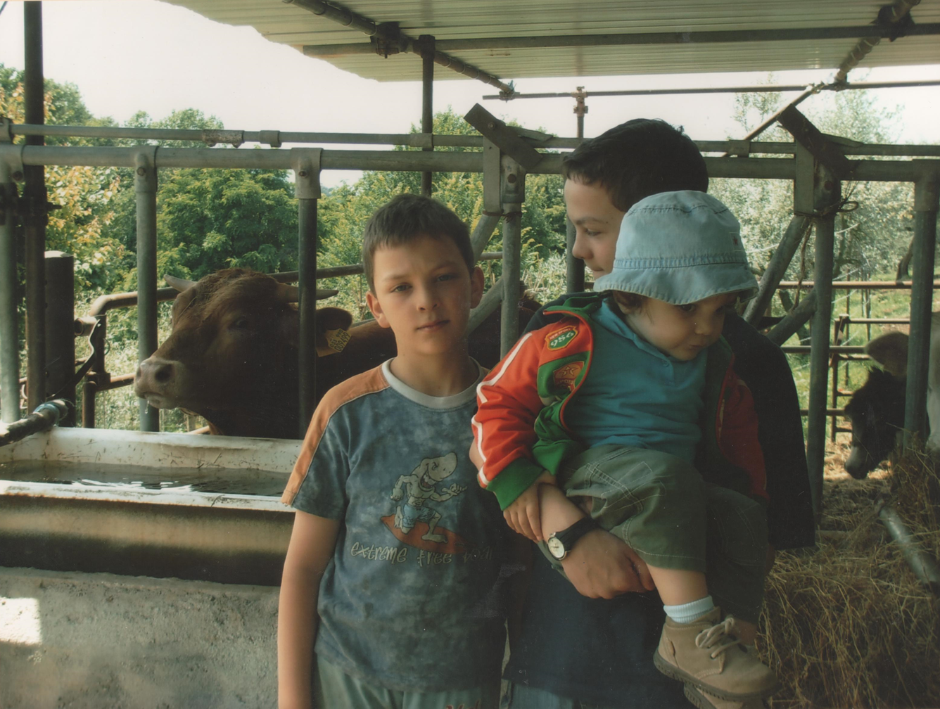
.
Quest’anno apre un nuovo istituto agrario, dedicato a Bruno Marchino, specializzato in agricoltura di montagna e valorizzazione del territorio.
L’ultima generazione è composta da tre maschi, di cui il maggiore fa già Agraria, e il secondo l’Istituto agrario.
Michela Zucca
Servizi Culturali

Slide 36
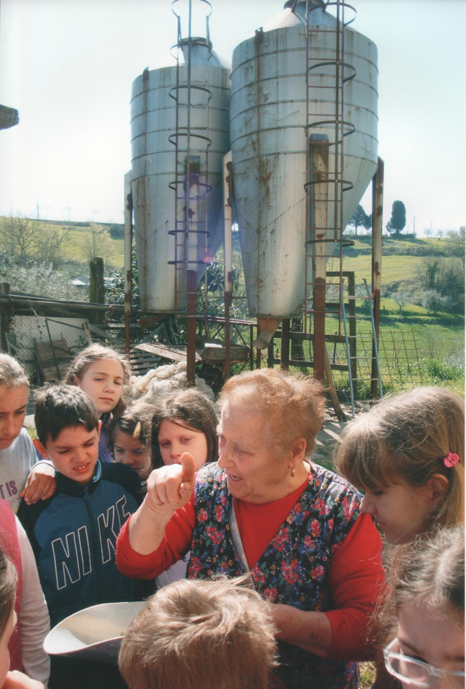
Oggi nel mondo esistono oltre 500 milioni di aziende agricole familiari. Rappresentano oltre il 98% delle proprietà agricole, almeno il 56% della produzione agricola sul 56% dei terreni, sulla base dei dati di censimento di 91 paesi.
Oltre al numero assoluto delle proprietà agricole, gli agricoltori
familiari lavorano su una percentuale rilevante dei terreni
agricoli di tutto il mondo. Percentuali regionali: 85% in Asia; 62% in Africa; 83% in America del Nord e Centrale; 68% in Europa; e 18% in America del Sud.
Michela Zucca
Servizi Culturali

Slide 37
Persino negli Stati Uniti, gli agricoltori familiari realizzano l’84% di tutta la produzione (per circa 230 miliardi di $ totali di fatturato) operando sul 78% di tutti i terreni coltivabili.
Michela Zucca
Servizi Culturali

Slide 38
In Italia sono più di tre milioni e mezzo i “piccoli contadini”, di piccola scala, di agricoltura locale a Km 0, familiare, sul cui lavoro si fonda il patrimonio di grande ricchezza e biodiversità delle nostre produzioni agricole. Sono ancora oggi il presidio più sicuro per la salvaguardia dei territori montani e collinari, mantengono il nostro patrimonio locale, naturale e culturale. A loro bisogna aggiungere quelli part-time a vario titolo (il 50% della popolazione), che collaborano al mantenimento del territorio e del paesaggio, oltre a produrre una parte considerevole degli alimenti e del combustibile.
Michela Zucca
Servizi Culturali

Slide 39
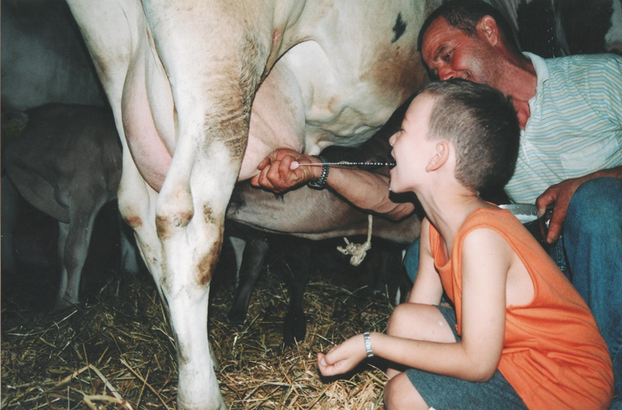
Per mezzo delle «economie informali», basate in maggioranza su varie forme di agricoltura familiare, si stanno tamponando gli effetti della crisi, e si sta riassorbendo manodopera che altrimenti rimarrebbe esclusa non solo dal lavoro ma da reddito, alloggio, servizi sociali.
Michela Zucca
Servizi Culturali

Slide 40
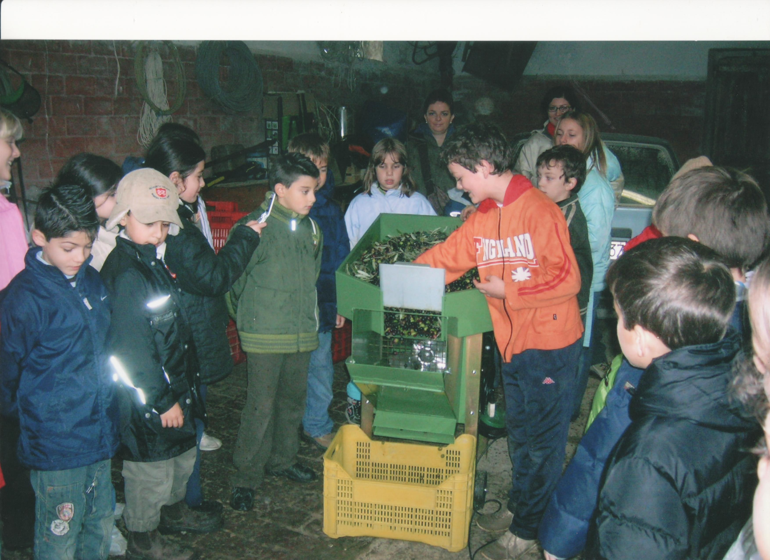
.
Se la crisi economica ha fatto crollare gli acquisti alimentari, non è così per i prodotti locali e a chilometri zero: rispetto al 2007, è aumentato del 65% il fatturato della spesa green, oltre 20 miliardi solo nel 2013. Sempre più italiani scelgono di comprare prodotti del territorio, trasportati con mezzi a basso impatto ambientale, non trattati con prodotti chimici oppure sfusi, senza imballaggi da smaltire, specialità con denominazione di origine controllata o protetta.
Michela Zucca
Servizi Culturali

Slide 41
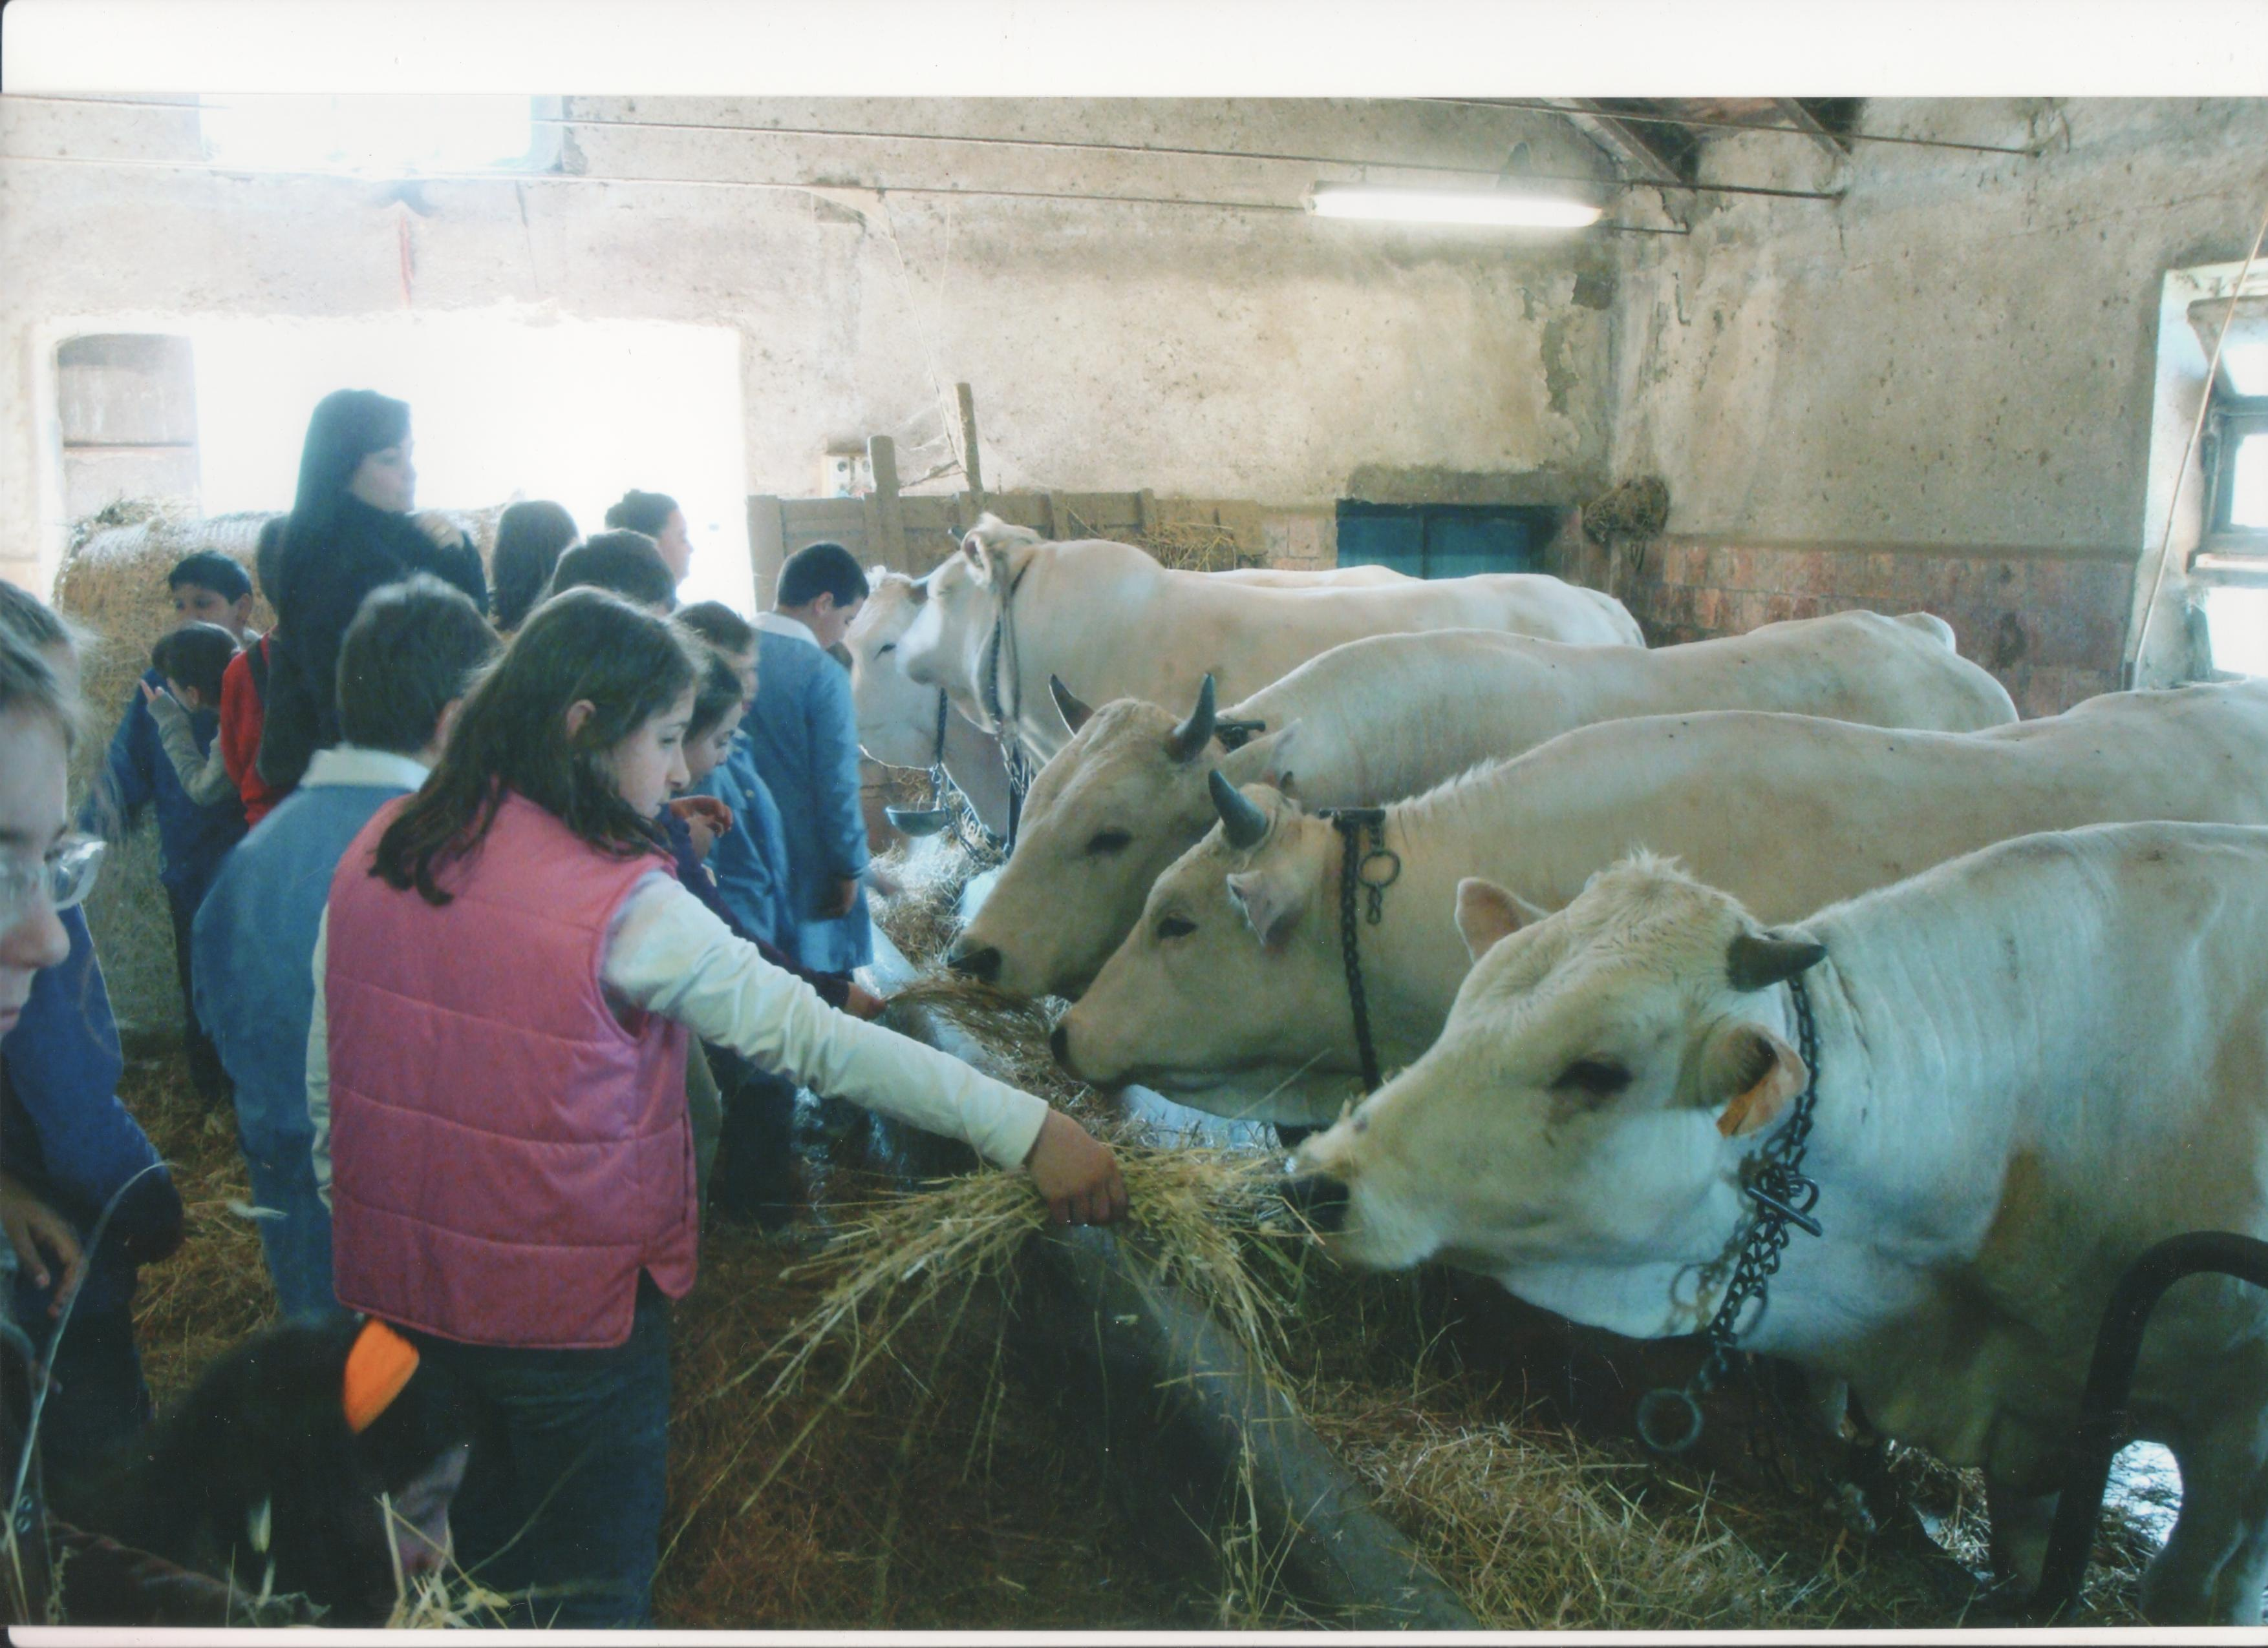
Nel panorama desolante di questa crisi – che non passerà perché è strutturale – l’agricoltura è l’unico settore in crescita (+7%). Venute meno le garanzie del posto fisso che caratterizzavano le occupazioni tradizionali sono emerse tutte le criticità di lavori che molti considerano ripetitivi e poco gratificanti rispetto al lavoro in campagna. Si torna alla terra: quasi un’impresa agricola italiana su tre è nata negli ultimi dieci anni, il 6.9% dei titolari di impresa ha meno di 35 anni. I giovani puntano su un servizio più ampio: agriturismi, fattorie didattiche, vendita diretta, produzione di cosmetici naturali e prodotti conservati. Ma continuano a fare agricoltura familiare…..
Dalla green economy si potrebbero ricavare almeno 100.000 posti di lavoro. Poi bisogna calcolare anche
il risparmio sulle importazioni di derrate alimentari e di energia a merito delle «economie parallele».
Michela Zucca
Servizi Culturali

Slide 42
GRAZIE
.
Michela Zucca
Servizi Culturali
Michela Zucca
Servizi Culturali

